Slide 1
1. KOMUNITNÉ FÓRUM
Obec Šarišská Poruba
Rozvojový tím Šarišská Poruba

Slide 2
Povinné pracovné pozície RT
Rozvojový pracovník plánovania
Nene (2x)
Nenementorka
Rozvojový pracovník pre pracovné poradenstvo
Rozvojový pracovník pre mládež
Rozvojový pracovník pre bývanie
Sociálny pracovník

Slide 3
Rozvojový pracovník plánovania
Plánovanie a koordinovanie činností RT
Tvorba/vedenie fokusových skupín
Administratívna činnosť
Spolupráca s inštitúciami
Podieľanie sa na aktivitách pracovníkov RT

Slide 4
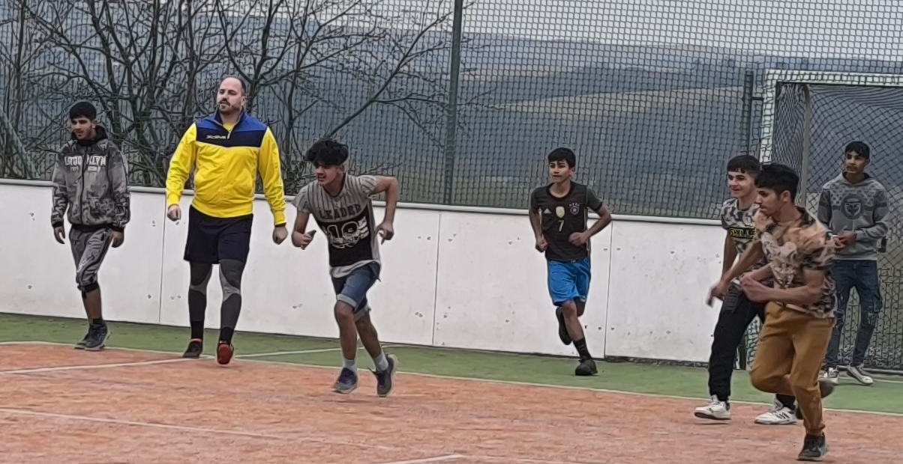
Sociálny pracovník
Poradenstvo klientom
Podieľanie sa na aktivitách pracovníkov RT
Spolupráca s úradmi a inštitúciami
Vedenie spisovej dokumentácie

Slide 5
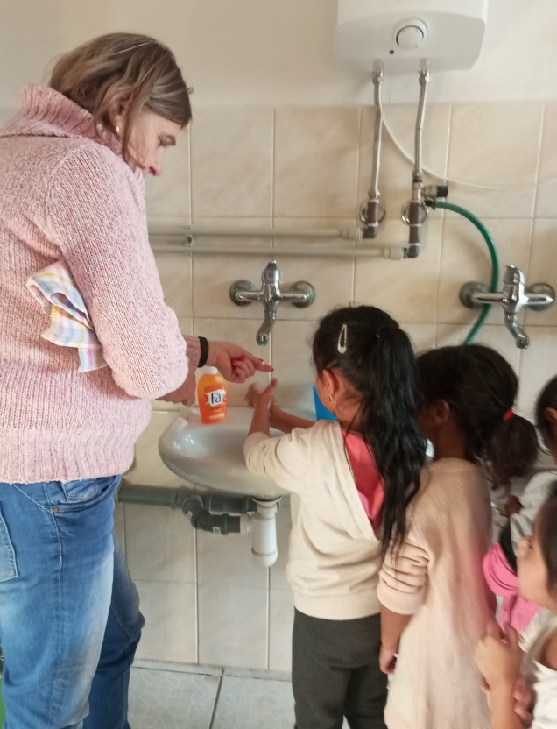
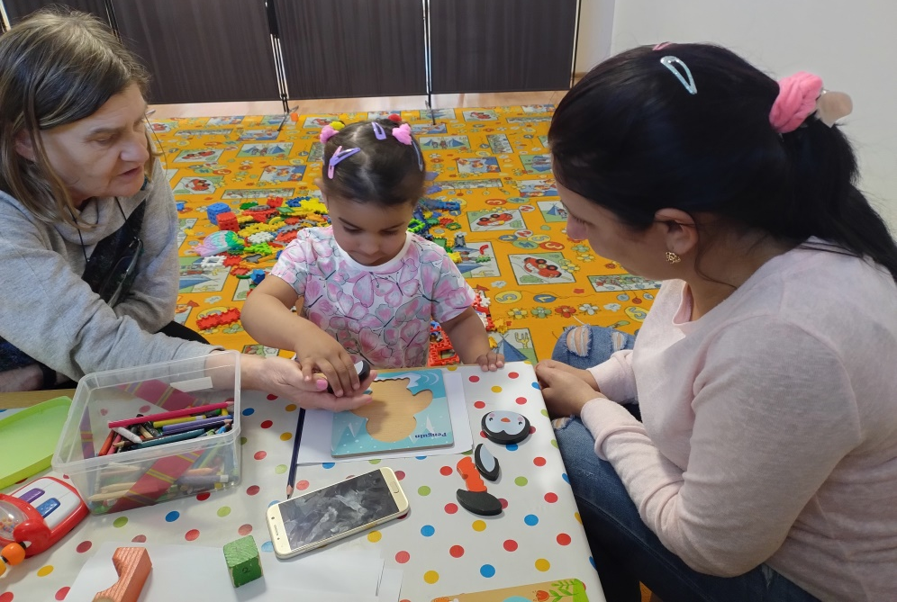
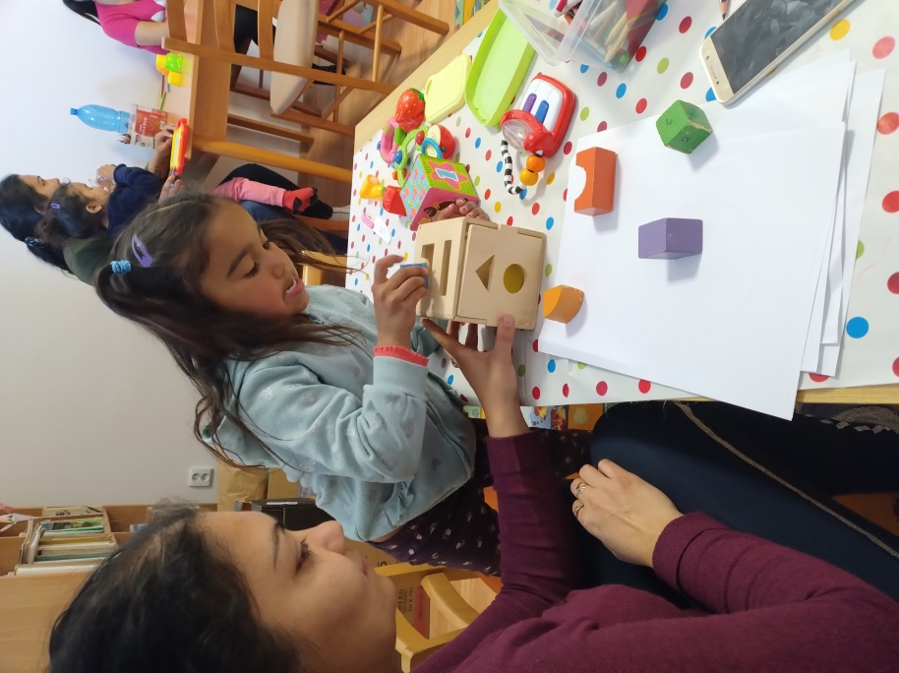
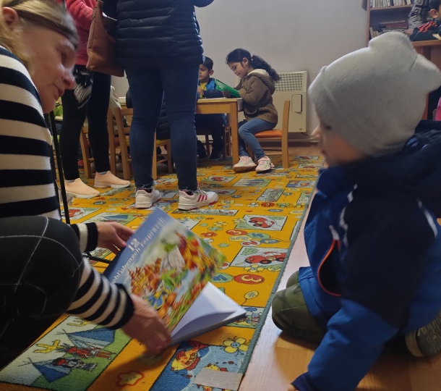
NENE pracovníčky
NENEMENTORKA
Mami klub
Spolupráca a aktivity
s MŠ
Individuálna práca v rodinách
Poradenstvo

Slide 6
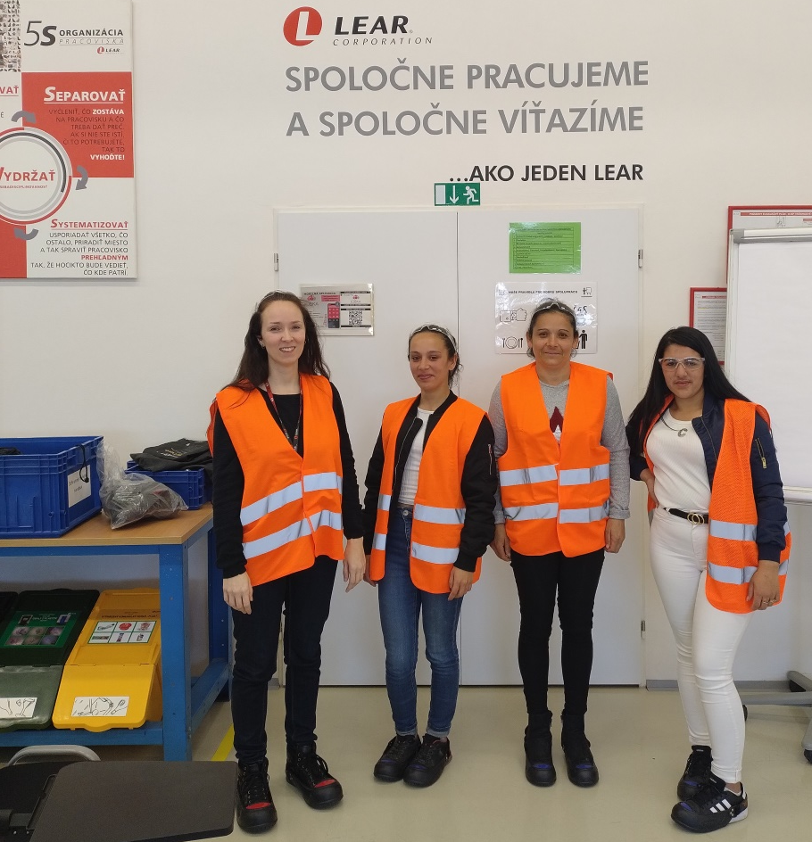
rozvojový pracovník pre pracovné poradenstvo
Vyhľadávanie pracovných ponúk
Spolupráca s ÚP
Konzultácie a poradenstvo súvisiace so zamestnaním
Tvorba preventívnych aktivít

Slide 7
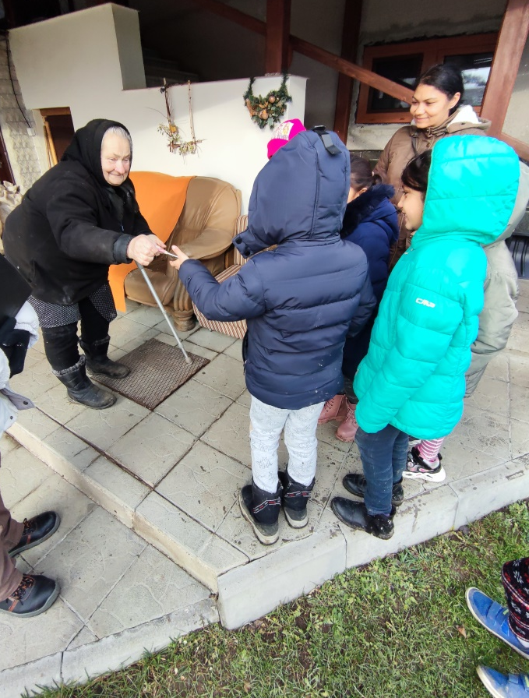
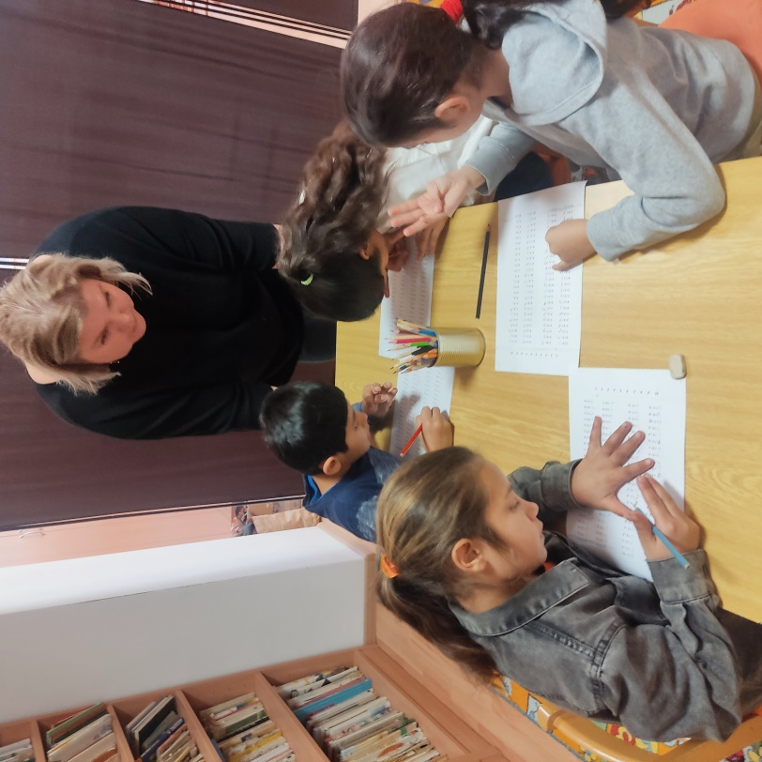
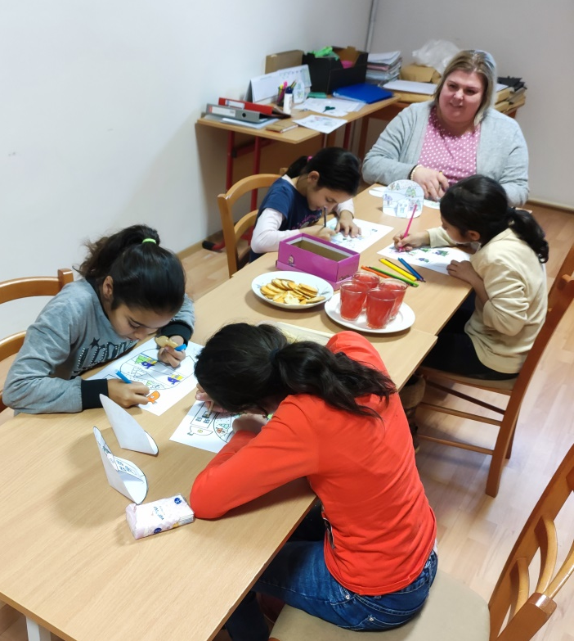
Rozvojový pracovník pre mládež
Preventívne prednášky v spolupráci
so ZŠ
Šikovné ručičky
Zábavné vzdelávanie
Športové popoludnie
Rozvoj hudobných zručností

Slide 8
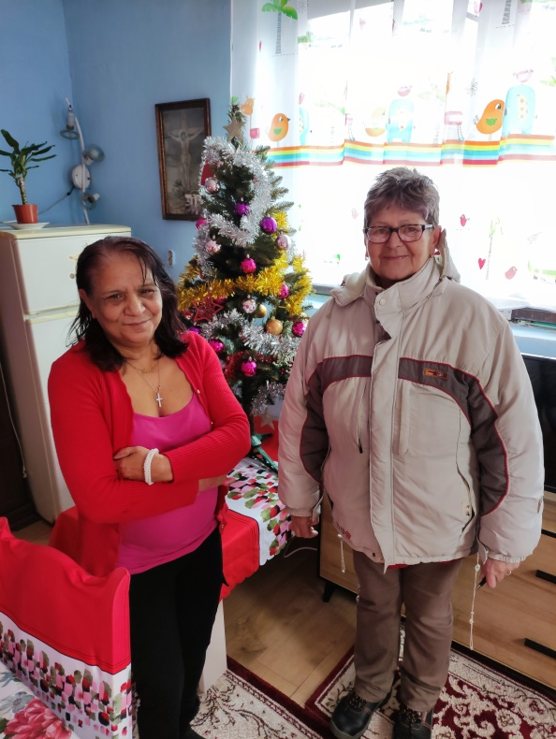
Rozvojový pracovník pre BÝVANIE
Správne nakladanie s odpadom
Upratovanie spoločných priestorov
Prevencia proti požiarom
Skrášľovanie okolia

Slide 9
Zisťovanie potrieb komunity
Potreba dobudovania chodníkov a oprava pozemných komunikácií
Vysporiadanie pozemkov pod rómskou osadou
Prístup k pitnej vode
Kanalizácia
Priestory pre voľnočasové aktivity (ihrisko pre malé deti, klubovňa)
Cyklochodník

